Slide 1
家乡的风俗

Slide 2
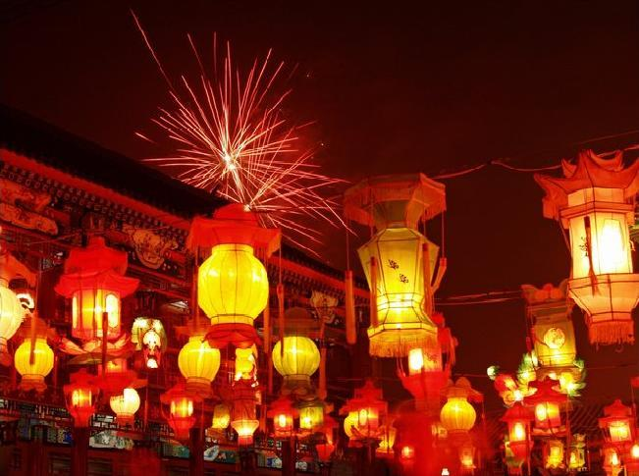
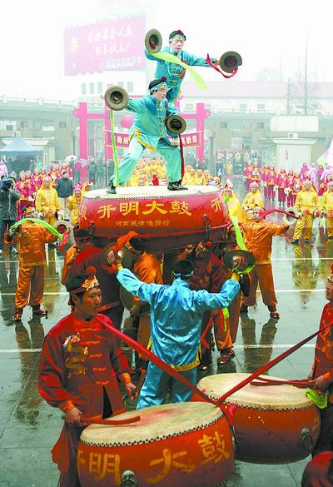
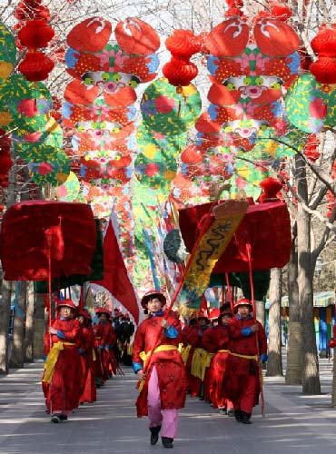
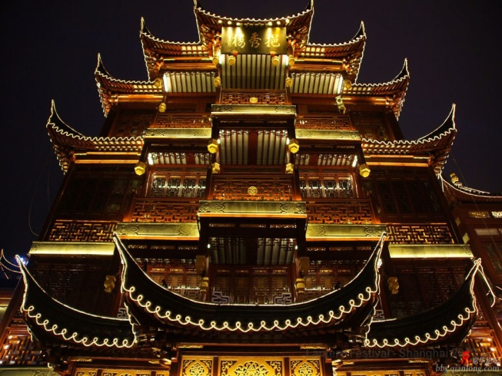
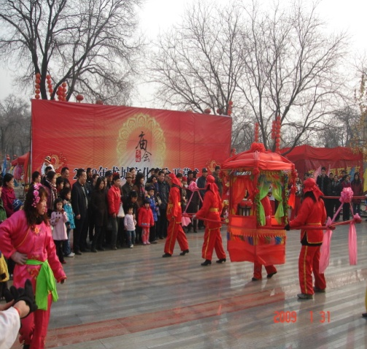
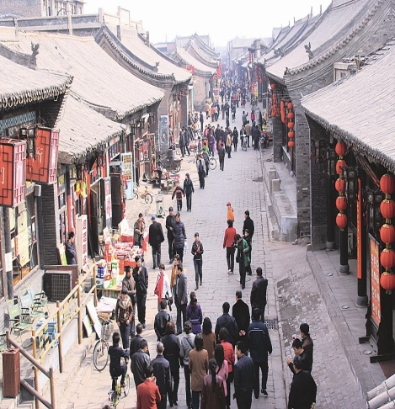
你
了
解
这
些
习
俗
吗
？

Slide 3
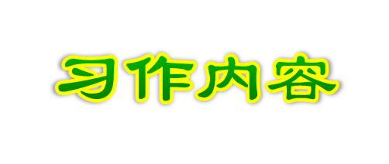
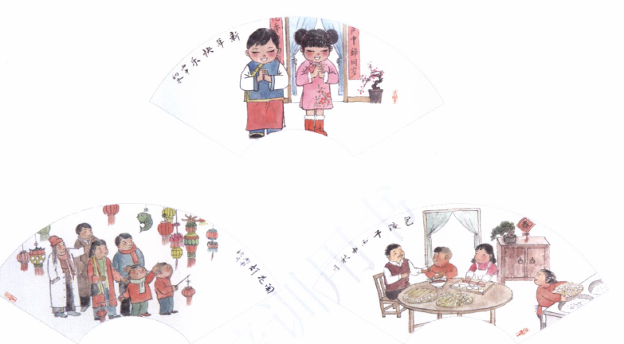
“离家三里远，别是一乡风。”我们的祖国幅员辽阔，民族众多，每个地方都有自己独特的风俗习惯。你的家乡有哪些特别的风俗习惯？请你介绍一种风俗，或写一写你参加一次风俗活动的经历。

Slide 4
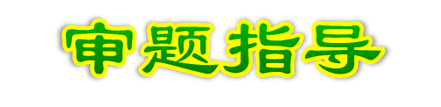
说说本次习作对我们提出了哪些要求？
1.本次习作要求写家乡的风俗。
2.教材上给出了两个选择。可以介绍一种风俗，也可以写一写你参加一次风俗活动的经历。
3.写作时要突出民俗特点，内容要具体，语句要通顺。

Slide 5
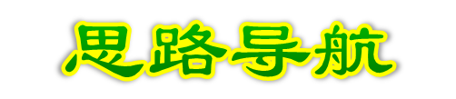
可以从给出的两项习作内容中中选一项来写。
这次习作我们应如何去写呢？
如果介绍一种风俗，在写作时要抓住风俗的主要特点，分成几个方面来写，适当地写一写自己的体验。
如果写自己参加风俗活动的亲身经历，要把现场活动和自身感受写具体，把风俗的特点或来历自然穿插在文中合适的地方。

Slide 6
1. 白描法。
在习作中可以把风俗活动现场看到的情景一一记录下来。

Slide 7
2.穿插法。
在写自己参加风俗活动的过程中穿插写入有关的传说或故事。

Slide 8
3.剪切组合法。
把相关的传说或故事中的重点部分剪切组合在一起。

Slide 9
怎样写好家乡的风俗？
1.亲眼所见。 亲自参加家乡的风俗活动，认真观察活动中的物品、人物、活动过程，有了深刻的印象，写作时就像演电影一样历历在目。
2.亲耳所闻。请长辈介绍当地的风俗，让我们的耳朵像录音机一样记录下来。把听到的介绍声情并茂地写下来。

Slide 10
佳作在线：
清明节
写法品析
“清明时节雨纷纷，路上行人欲断魂。借问酒家何处有，牧童遥指杏花村。”这首《清明》是大家从小就开始背的一首诗，相信大家再熟悉不过了。清明节是祭祖、扫墓的节日，也是二十四节气之一。
清明节也叫踏青节。大多数人都会在这一天回到家乡去扫墓、祭祖。关于清明节的起源，还有一个传说呢！据说
❶第1自然段从《清明》这首古诗引出清明节是祭祖、扫墓的节日，也是二十四节气之一。
❶
❷引出有关清明节的传说。
~~~~~~~~~~~~~~~~~~~~~~~~~~~~~~~~~~~~~ ~~~~~~~~~~~~~~~~~~~~~~~~
~~~~~~~~~~~~~~~~~~~~~~~~~~~~~~~~~~~~~ ~~~~~~~~~~~~~~~~~~~~~~~~~~~~~~~
❷
~~~~~~~~~~~~~~~~~~~~~~~~~~~~~~~~~~~

Slide 11
清明节始于古代帝王将相“墓祭”之礼，后来民间也仿效，在那一天祭祖扫墓，慢慢地就成为了中华民族一种固定的风俗。本来，寒食节与清明节是两个不同的节日，到了唐朝，因为时间关系，所以将祭拜扫墓的日子定为了清明节。一般是在新历的四月五日。
清明节大约始于周代，到现在已经有二千五百多年的历史了。清明最开始是一个很重要的节气，清明一到，气温就升高，正是春耕播种的好
~~~~~~~~~~~~~~~~~~~~~~~~~~~~~~~~~~~~~ ~~~~~~~~~~~~~~~~~~~~~~~~~~~~~~~
❸“慢慢”这个词说明清明节是民间长期仿效帝王将相“墓祭”之礼，在那一天祭祖扫墓，而形成的固定风俗。
~~~~~~~~~~~~~~~~~~~~~~~~~~~~~~~~~~~~~ ~~~~~~~~~~~~~~~~~~~~~~~~~~~~~~~
❸
~~~~~~~~~~~~~~~~~~~~~~~~~~~~~~~~~~~~~
❹第2自然段主要写了清明节的来历及日期。
❹

Slide 12
时节，以前还有“清明前后，种瓜点豆” “植树造林，莫过清明”的谚语。
清明节的习俗有很多，扫墓是对祖先的思敬。按长期形成的风俗习惯，以前，北京人大多数都在清明节扫墓，但祭扫仪式并不在清明节的当天，而是在临近清明的“单”日举行。传说，只有僧人才在清明当天祭扫坟茔。也有插柳：因为有一句古话是这样说的“有心栽花花不成，无心插柳柳成荫。”
❺“清明前后，种瓜点豆” “植树造林，莫过清明”这两句谚语说明了清明这个节气的重要性：种瓜点豆、植树造林。
❺

Slide 13
据说，插柳的风俗，是为了纪念神农氏的。有的地方，人们把柳枝插在屋檐下，可以预报天气。除了这些习俗，清明节的习俗还有很多。
我们一家由于工作问题，所以就没有回家乡扫墓、祭祖，我就在网上祭奠了光荣牺牲的烈士们，阅读有关他们的故事，学习他们的优良品德。
清明节不仅是一个传统节日，它也是我们中华民族悠久的“活”文化遗产。“清明时节雨纷纷，路上行人欲断魂……”
~~~~~~~~~~~~~~~~~~~~~~~~~~~~~~~~~~~~~~~~~~~~~~~~~~~~~~~~
清明节还有单日祭扫，插柳等风俗。
~~~~~~~~~~~~~~~~~~~~~~~~~~~~~~~~~~~~~~~~~~~~~~~~~~~~~~~~~~~~~~~~~~~
作文以《清明》中的诗句结尾，照应开头。

Slide 14
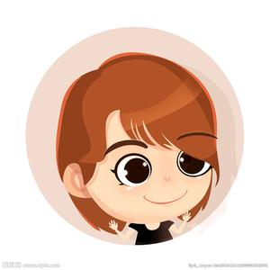
总评：
本文开头结尾互相呼应。作者联系文化发展的过程向我们介绍了清明节的由来及风俗，内容丰富，语句通顺，条理清楚。

